Slide 1
La physique des particules et des astroparticules au LAPP
Masterclass lycée Pravaz, visite lycée Baudelaire
Edwige Tournefier
Jeudi 15 mars 2018

Slide 2
Masterclass– lycée Pravaz
9:15-9:30: Introduction (Edwige Tournefier)
9:35-10:00: La physique des particules (Narei Lorenzo Martinez)
10:00-10:15: Les métiers de la recherche (Alix Guillaume)
10:20-10:35: pause café
10:35-11h35: Visite des stands Astro-Virgo et Théorie - 2 groupes
11:35-12:05: le LHC et LHCb (Stéphane Jezequel, Tetiana Hryn'ova)
12:05-12:20: Film LHCb
12:20-13:20: déjeuner
13:20-16:00: Masterclass (Alexis, Narei, Sarka, Stéphane, Tanya)
16:00-17:00: Visioconférence avec le CERN et les autres classes

Slide 3
Visite lycée Baudelaire
9:15-9:30: Introduction (Edwige Tournefier)
9:35-10:00: La physique des particules (Narei Lorenzo Martinez)
10:00-10:15: Les métiers de la recherche (Alix Guillaume)
10:20-10:35: pause café
10:35-11h35: Visite des stands Neutrinos, Micromegas et MUST- 3 groupes
11:35-12:05: Visite des stands Astro-Virgo et Théorie - 2 groupes

Slide 4
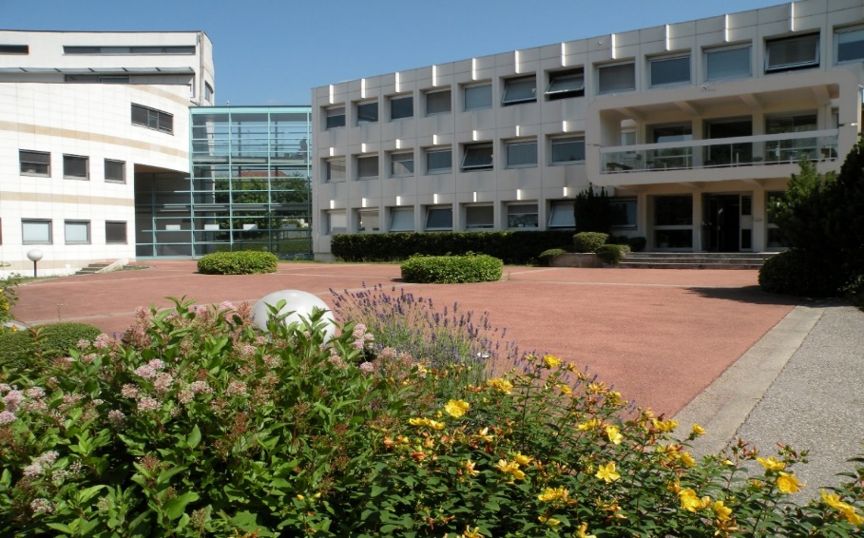
Le LAPP
LAPP = Laboratoire d’Annecy de Physique des Particules
Le LAPP est une unité mixte du CNRS et de l’Université Savoie Mont Blanc

Slide 5

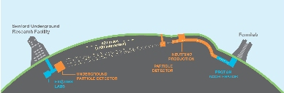
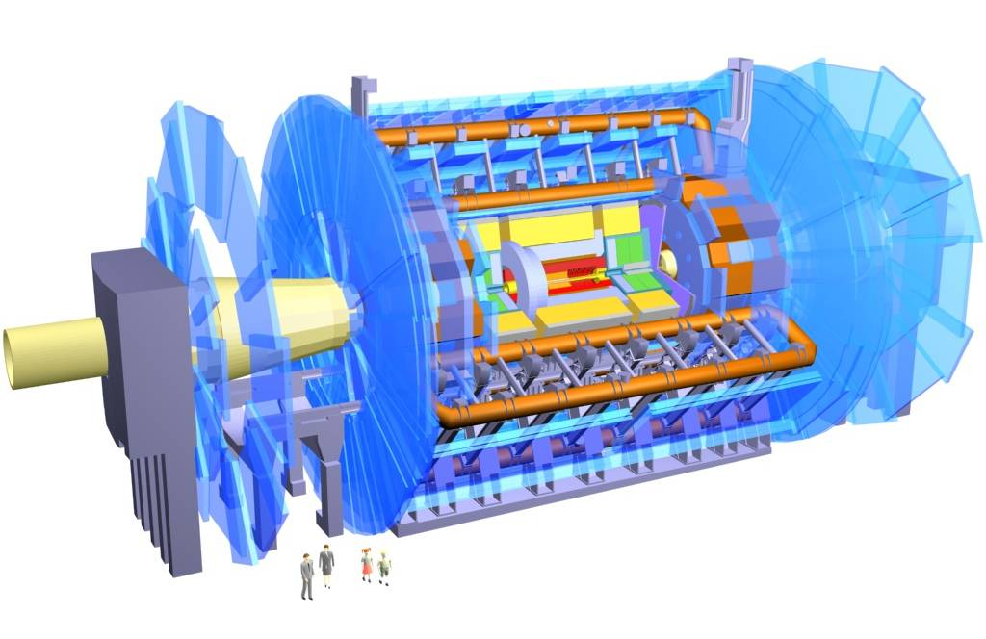
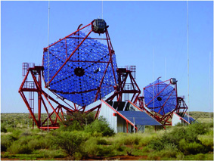
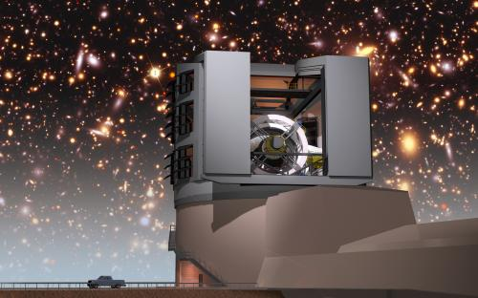
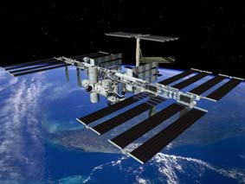
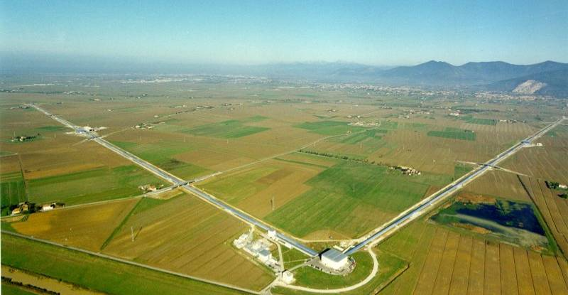
De l’infiniment petit à l’infiniment grand
Au LAPP on étudie :
la physique des particules :
  étude des constituants élémentaires de la matière
les astro-particules, la cosmologie et les ondes gravitationnelles: compréhension de l’évolution de l’Univers et de sa composition

Slide 6
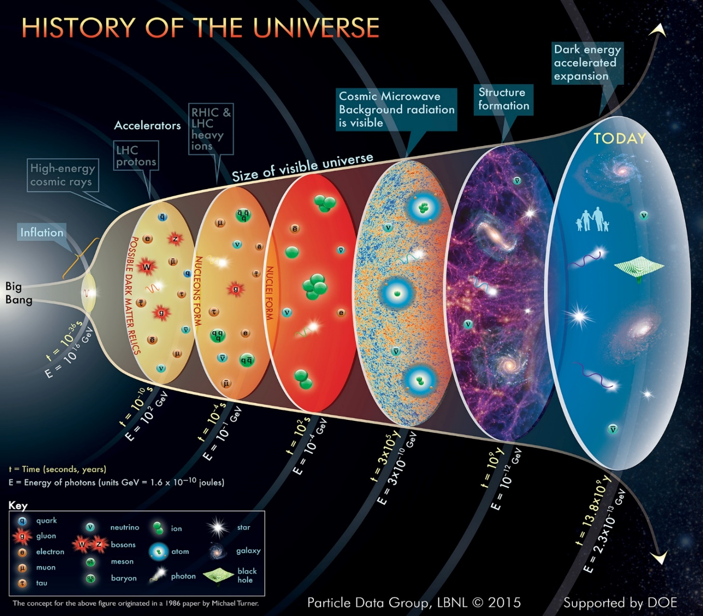

Slide 7
De l’infiniment grand à l’infiniment petit: la matière noire

Slide 8
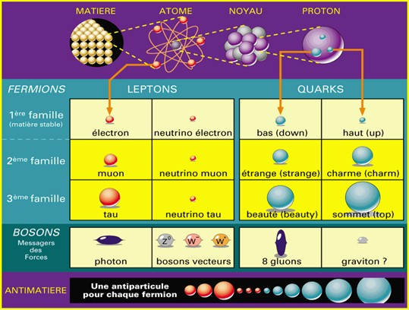
Quelques grandes questions actuelles
De quoi est constituée la matière noire?
Pourquoi n’observe-t’on pas d'anti-matière dans l’univers?
D’où vient la masse des particules ? le boson de Higgs! (2012)
L’Univers est en expansion accélérée: énergie noire?
Existe-t’il une 4ème famille de particules?
….

Slide 9
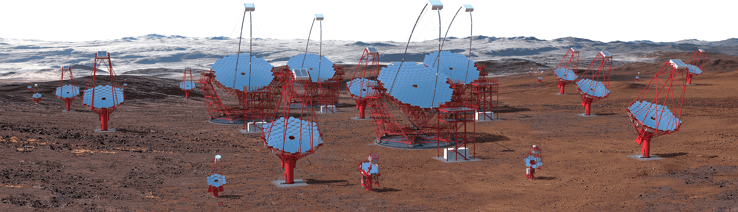
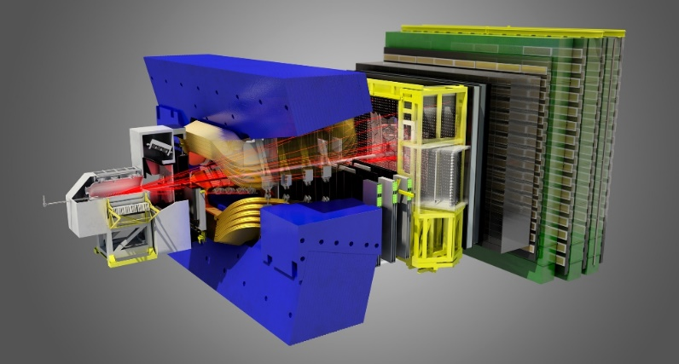
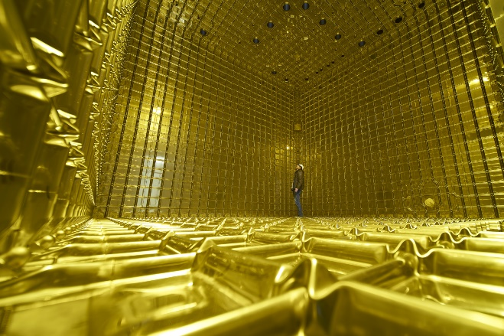
Des expériences variées pour y répondre

Slide 10

ATLAS au LHC
⇒ Recherche de nouvelles particules
44m
22m
7000 tonnes

Slide 11
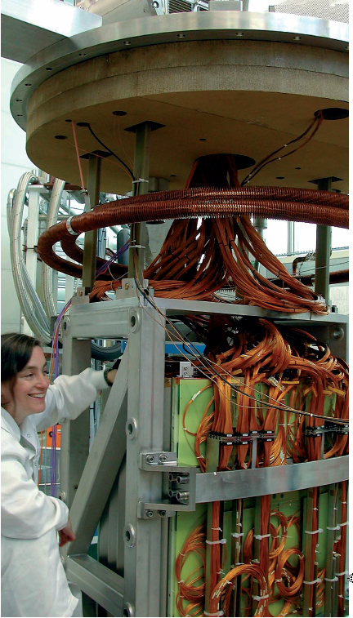
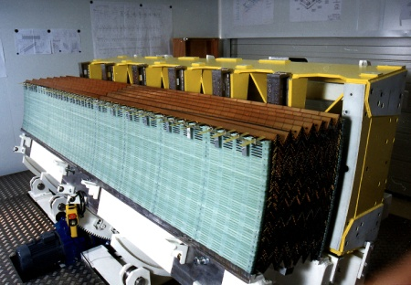
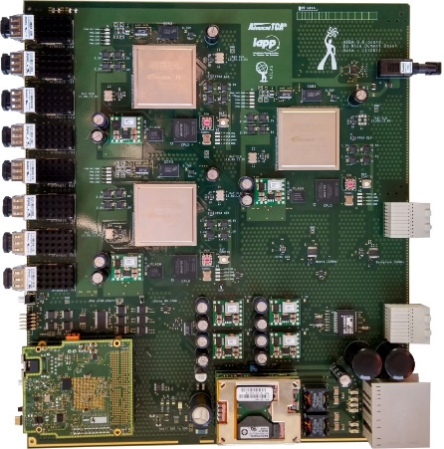
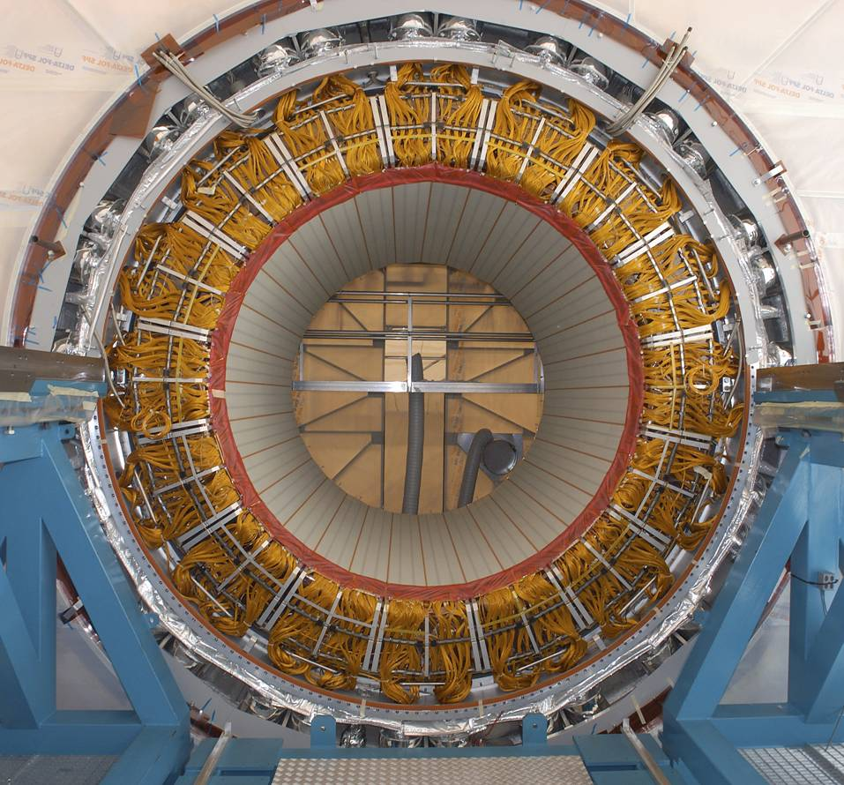
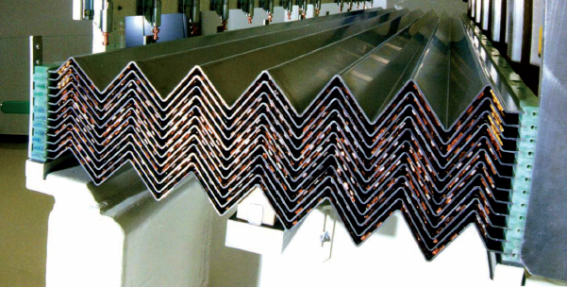

ATLAS au LAPP
De la fabrication des pièces du détecteur à l’analyse des données …
Découverte du boson de Higgs
Prix Nobel 2013

Slide 12

LHCb au LHC
⇒ Etude de l’asymétrie entre la matière et l’anti-matière

Slide 13
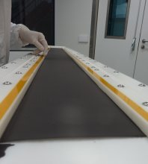
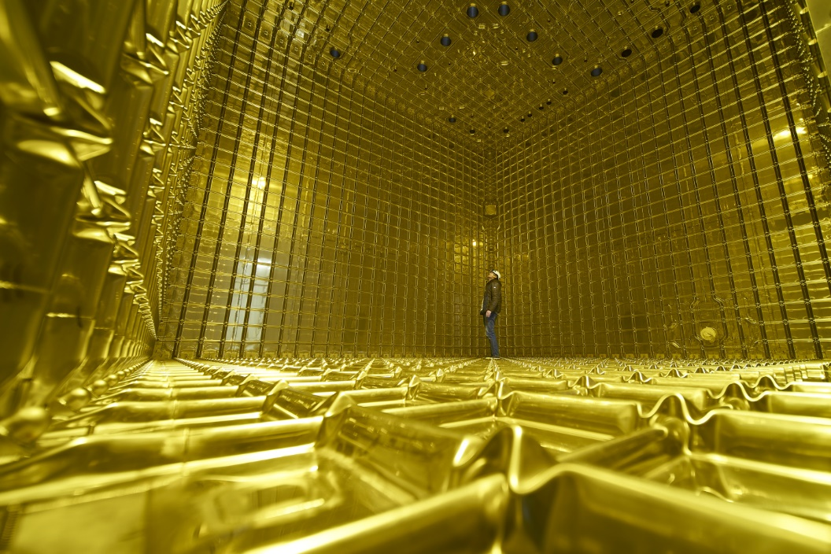
L’étude des neutrinos au LAPP
Etude des propriétés des neutrinos avec
Stereo, SuperNEMO et DUNE
Voir stand Neutrinos

Slide 14
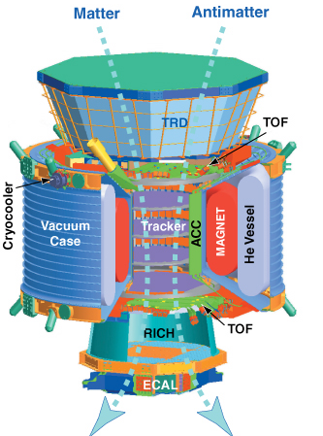
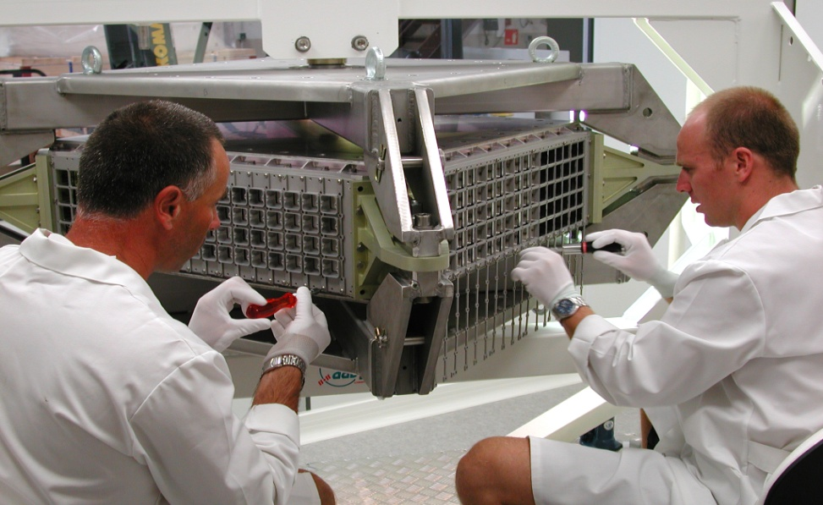
Le LAPP dans l’espace: l'expérience AMS
⇒ recherche d’antimatière dans l’espace
⇒ recherche de matière noire
Dedicated tools for assembly in clean room

Slide 15
Le LAPP en Namibie avec HESS bientôt au Chili avec CTA
Recherche de matière noire
Etude des sources de rayons cosmiques
HESS (Namibie)
Voir stand Astro-Virgo
CTA en construction au Chili et à La Palma

Slide 16
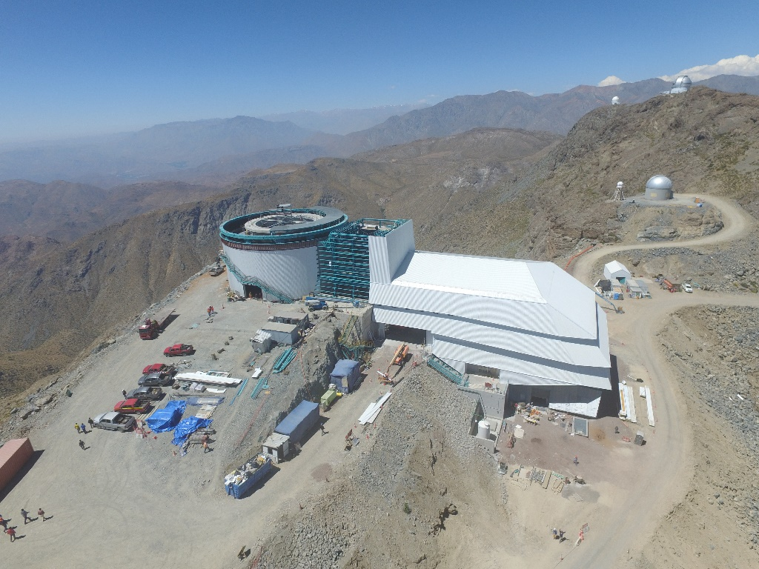
En 2016 le LAPP rejoint LSST
⇒ Étude de l’énergie noire et de la matière noire
Télescope en construction au Chili

Slide 17
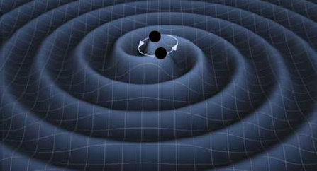
Virgo à Pise
Détection des ondes gravitationnelles
tests de la relativité générale
nouvel outil pour l’observation et la compréhension du cosmos
Voir stand Astro-Virgo

Slide 18
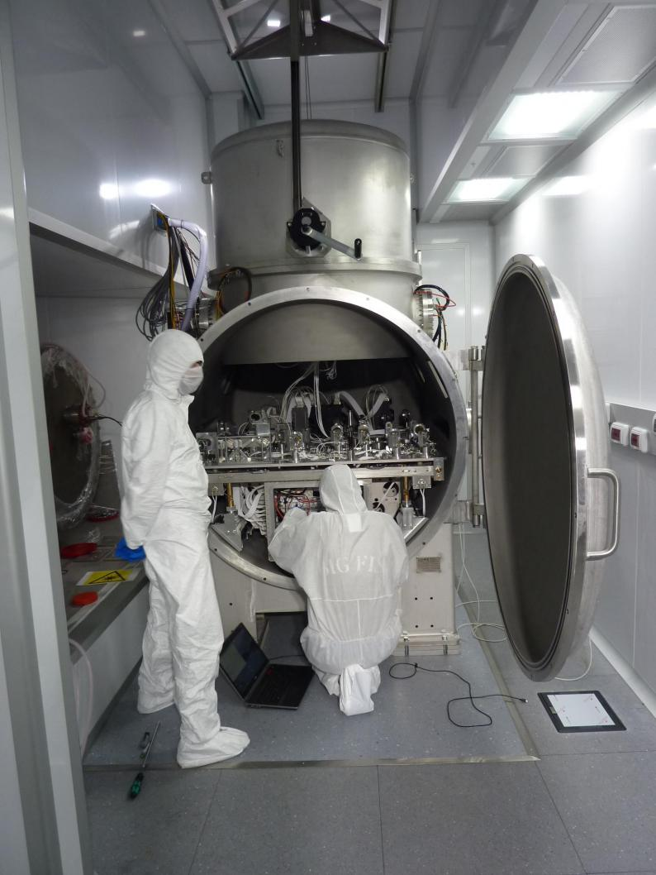
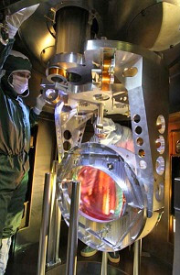
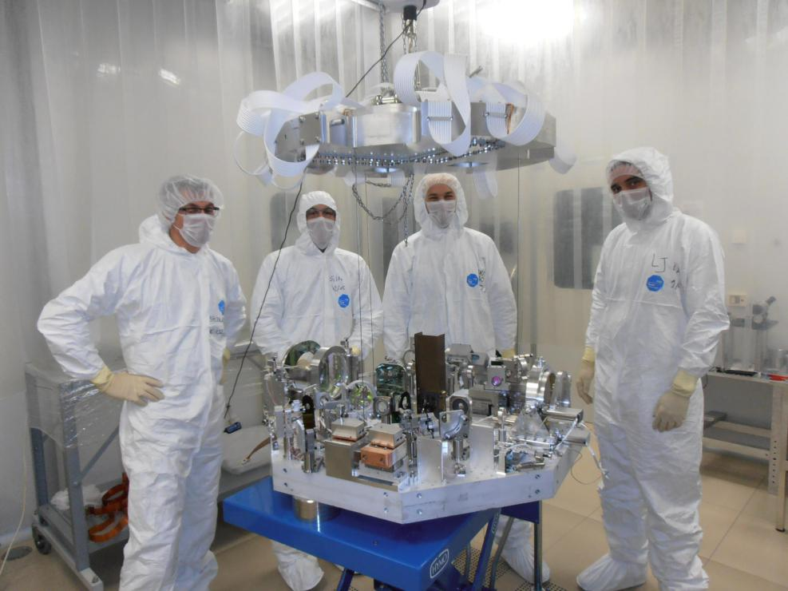
Virgo au LAPP
Découverte des ondes gravitationnelles en février 2016 !

Slide 19
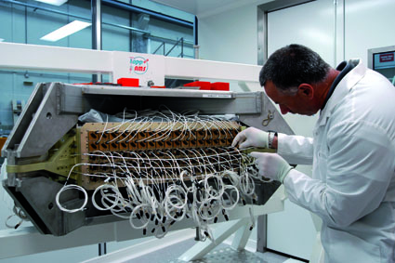
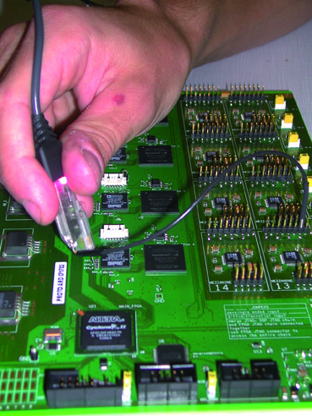
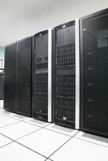
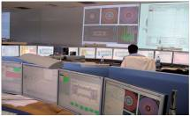
Construire les détecteurs
Les services techniques:
mécanique
électronique
informatique
∼ 80 ingénieurs et techniciens
Salle de calcul MUST

Slide 20
Qui travaille au laboratoire?
Des expérimentateurs (∼35) chercheurs et enseignant-chercheurs
Au sein de grandes collaborations internationales , ils conçoivent, construisent et interprètent les résultats des expériences
Des étudiants (en thèse ou en stage) (∼ 20)
Des ingénieurs et techniciens (∼ 70)
En informatique, électronique et mécanique : ils réalisent les détecteurs.
Des administratifs (∼ 10)
Pour effectuer les commandes, gérer, prévoir, communiquer…
Voir présentation “les métiers de la recherche”
Notes:
Environ 70 chercheurs, expérimentateurs du LAPP ou théoriciens du LAPTH, ainsi qu’une vingtaine de jeunes préparant leur thèse, travaillent ici. Pour concevoir et construire les appareillages indispensables à la conduite de ces recherches, ces chercheurs bénéficient de l'expertise et de la compétence de 80 Ingénieurs, techniciens et personnels administratifs. A noter enfin que notre laboratoire accueille également de nombreux jeunes stagiaires souhaitant découvrir la recherche.
Tout ceci permet aux chercheurs du LAPP de jouer un rôle actif au sein des grandes collaborations internationales qui se rassemblent pour concevoir, construire et exploiter les grands instruments installés auprès des accélérateurs de particules les plus récents, puisque l’exploration de l’infiniment petit requiert paradoxalement des instruments de plus en plus grands et de plus en plus chers.

Slide 21
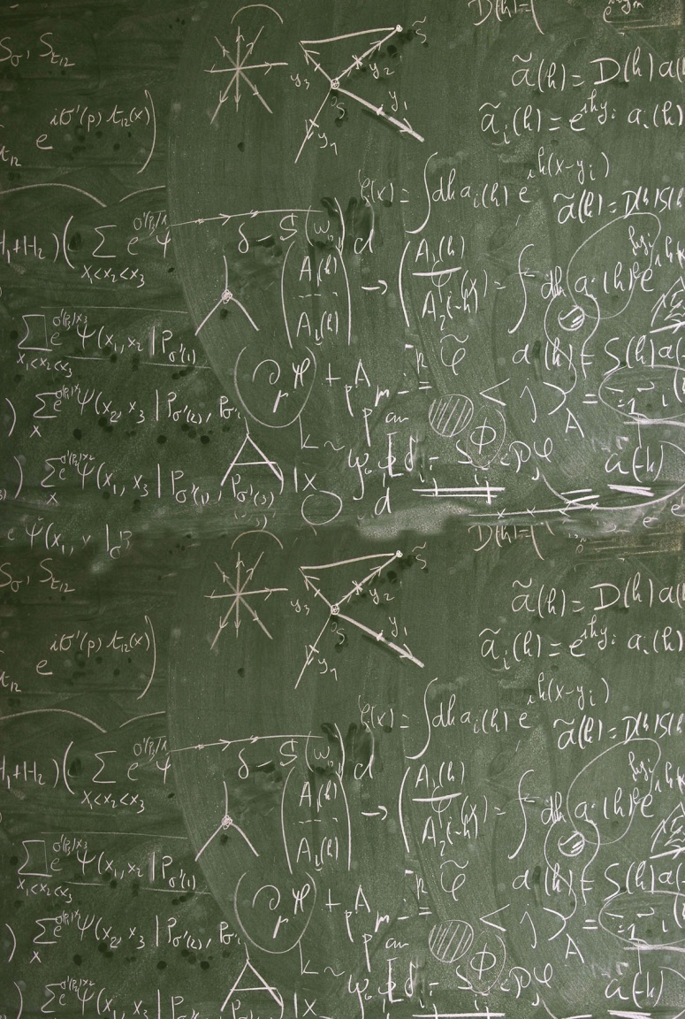
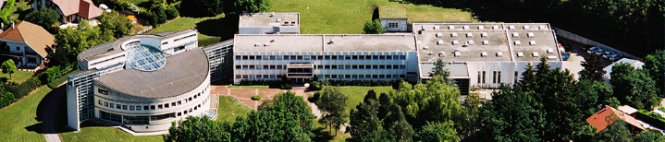


Et juste à côté: des théoriciens

Slide 22
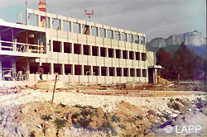
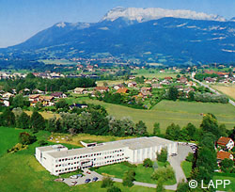
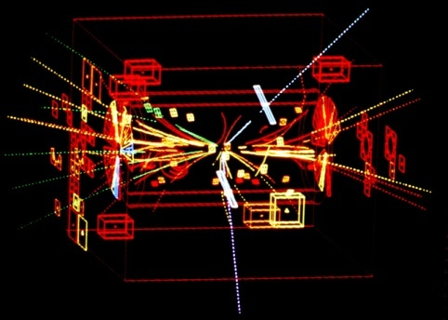

Historique du LAPP (1)
1976: création du LAPP
UA1 (Cern), découverte des bosons W et Z
Notes:
Le LAPP, laboratoire d’Annecy Le Vieux de Physique des Particules, fut crée en 1976, voici plus de 30 ans, par des physiciens originaires de la faculté d’Orsay qui cherchaient à se rapprocher du CERN. La vocation du LAPP est l’exploration de l’infiniment petit, c'est-à-dire la mise à jour des constituants ultimes de la matière et la compréhension de leurs interactions. A la création du LAPP, la plupart de ses physiciens travaillaient sur des expériences situées au CERN.

Slide 23
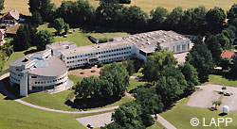

Historique du LAPP (2)
1991: le LAPP s'agrandit…
Nouveau domaine des « astro-particules »
Expériences sur des sites éloignés:
Suisse, Italie, Californie, Namibie, Japon, ISS
Le LAPP associé à de grandes découvertes:
Découverte des bosons Z et W (1983)
Découverte du boson de Higgs (2013)
Les neutrinos oscillent et ont une masse (2015)
Découverte des ondes gravitationnelles (2017)
2011:
installation d’AMS sur l’ISS
Notes:
En 1991 le lapp s’agrandit avec la construction d’un nouveau batiment, le batiment rond dans lequel nous nous trouvons et que vous voyez sur cette photo. En 1995, il devient unite mixte du cnrs et de l universite de savoie. En parallele, le laboratoire etend son champ de recherche au domaine des astroparticules, domaine auquel l’une des visites que vous pourrez suivre sera consacree. [enumerer]. Dans le meme temps, les experiences du laboratoire ont maintenant lieu non seulement au cern, mais aussi sur des sites eloignes [enumerer]

Slide 24
Bonne Masterclass!

